Slide 1
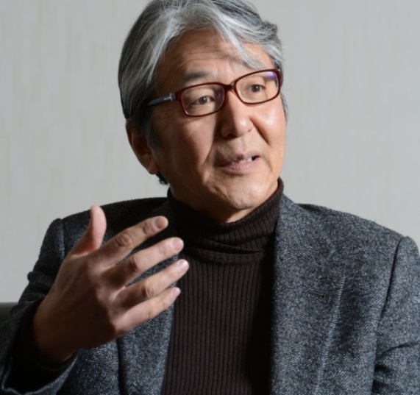
元外務省事務次官／大阪大学大学院国際公共政策研究科（OSIPP） 特任教授
薮中三十二 OPENクラス
大統領選を踏まえての日中関係
言語：英語
日時：2020年12月14日（月）
10:30～12:00/13:30～15:00
場所：豊中キャンパス 国際公共政策研究科棟２階 講義シアター
講義方式：ハイブリッド（対面+ＺＯＯＭ）
要事前申込：glp@osipp.osaka-u.ac.jp
先着20名
（学生）
主催：大阪大学大学院国際公共政策研究科 グローバルリーダーシップ・プログラム

Slide 2

Former Vice-Minister for Foreign Affairs
/Osaka School of International Public Policy Specially Appointed Professor
Mitoji YABUNAKA
OPEN LECTURE
Japan-China Relations in Light of the U.S. Presidential Election
Date：Mon 14th Dec 2020,
10:30～12:00/ 13:30～15:00
Place： OSIPP Building, 2F Lecture Theater @Toyonaka
Lecture Method：HYBRID(Face to Face+ZOOM)
Language: English
Application required：glp@osipp.osaka-u.ac.jp
Only 20 seats!
（Students of Osaka University)
Hosted by Global Leadership Program, Osaka School of International Public Policy, Osaka University

